Slide 1

[경찰] 23년 2차 시험 적중 PR_v2
프로젝트 명 | 경찰 23년 2차 시험 적중 PR
버전 | V2
작성일 | 2023.08.09
기획 담당자 | 온라인 컨텐츠기획팀 박이슬
오픈 예정일 | 2023.08.21
내용 요약

Slide 2
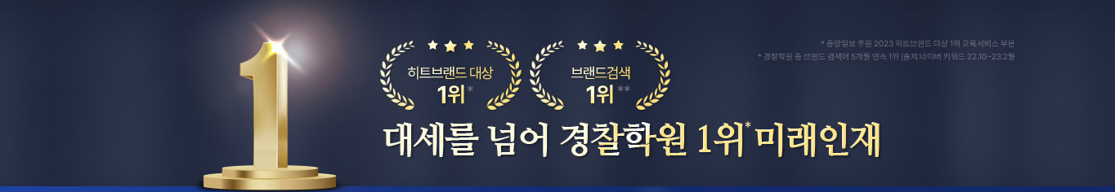
프로젝트명
Description
*
1 | *PC버전 따라다니는 배너 삽입 *클릭 시 5번 슬라이드 연결
2
3
4
박상민P
사진
문태환P
사진
“적중! 또 적중!”
23년 2차 경찰시험도 역시
1
에어팟
이미지
범죄학
박상민
헌법
문태환
전효진P
사진
장정훈P
사진
신광은P
사진
당연히
적중
적중 소문내고
에어팟 받아가지!
section1
헌법
전효진
경찰학
장정훈
형사법
신광은

Slide 3

프로젝트명
Description
*
1 | 적중사례 디자인 이미지 ← 흘러가게 해주세요 *적중사례 10번 슬라이드부터 참고 (총 7개)
2
3
4
5
6
23년 1차 시험에서 이미 증명된 미래인재 적중
1
적중사례 1
적중사례2
Section2
화면맞춤 슬러아드
시험이 끝난 뒤,
수험생들이 하는 말은 항상 똑같습니다.
“미래인재 모의고사 보는 줄 알았어요!
너무 똑같아서 소름..!”
Section3
- 경찰 최종합격생 합격수기 중 발췌 -

Slide 4
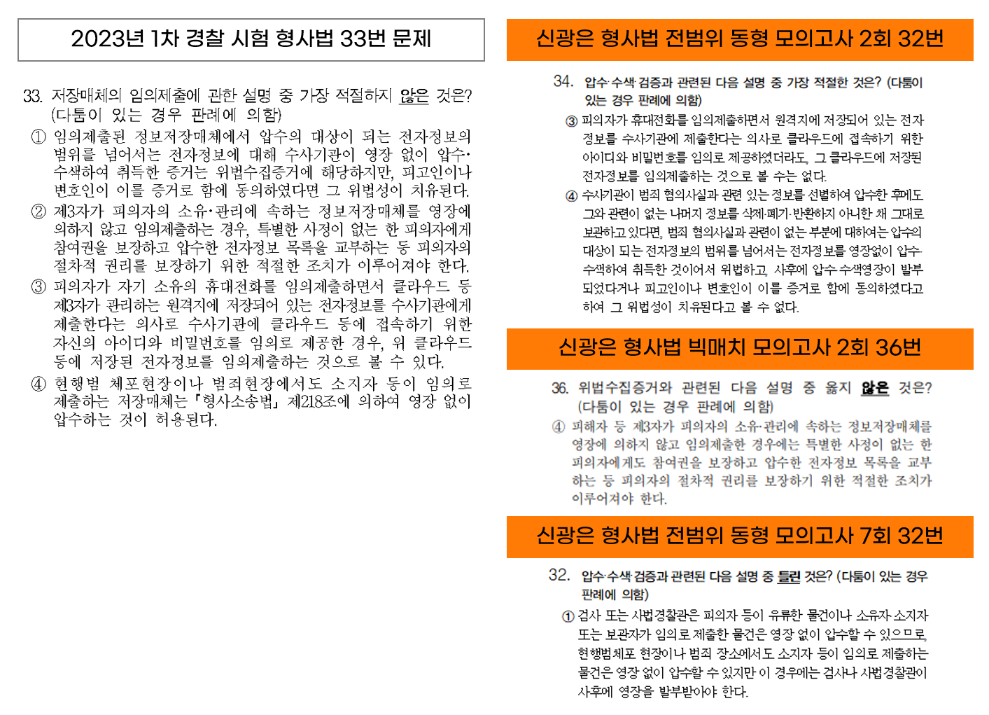
프로젝트명
Description
*
1 | 과목별 탭하여 이동
2 | 과목별 탭 이동 시 강사/과목명 변경
3 | *적중 이미지 관리자페이지에서 등록 *해당 샘플 적중 이미지 크기 참조하시어 영역 충분히 넓게 잡아주세요
4 | 적중 도장 기존 이미지 활용 (완벽 적중, 조문 적중, 판례 적중, 학설 적중, 적중!)
5 | 좌우 화살표로 적중 이미지 롤링
6 | 각 강사별 링크
이번 23년 2차 시험에도 역시 적중 또 적중!
ㅡ
미래인재 경찰팀의 놀라운 적중
지금 바로 확인하세요
1
형사법
신광은 교수님
경찰학
장정훈 교수님
경찰 준비, 시작부터 1위*
미래인재경찰학원과 함께!
신광은P
사진
장정훈P
사진
*경찰학원 중 브랜드 검색어 5개월 연속 1위 (출처 : 네이버 키워드 22.10~23.2)
헌법
전효진 교수님
헌법
문태환 교수님
범죄학
박상민 교수님
전효진P
사진
문태환P
사진
박상민P
사진
Section4
탭 내 슬라이드만 이동
2
[23년 2차 경찰 시험 <신광은 형사법> 완벽 적중!]
3
5
4
완벽 적중!
6
더 많은 적중 보러 가기 >>

Slide 5

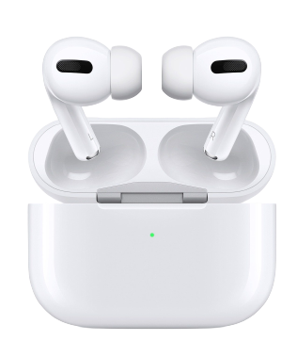
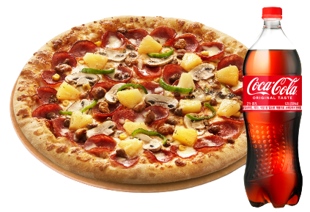

프로젝트명
Description
*
1
2
3
4
EVENT
미래인재 23년 2차 경찰 시험 적중
소문내고 에어팟 받자!
미래인재 경찰학원의 적중자료를 다운받아
커뮤니티에 소문 내면 추첨을 통해 에어팟&간식을 선물로 드립니다 ☺
5명
2명
Section5
7명
1명
※당첨자 개별 문자 발송
▶ 이벤트 기간 : ~2023.09.03까지
▶ 참여방법 : 하단 내용 참고

Slide 6

프로젝트명
Description
*
1 | *이미지 최대 10개 중 1개씩 랜덤 다운로드 *다운로드 이미지 추후 전달
2 | 클릭 시 해당 페이지 url 복사
3 | 커뮤니티 클릭 시 아래 URL로 새 창 연결해 주세요 경꿈사 https://cafe.naver.com/polstudy/ 경수모 https://cafe.naver.com/tocop 독공사 https://cafe.naver.com/m2school 공드림 https://cafe.naver.com/gugrade 경시모 https://cafe.daum.net/policeacademy 네이버 블로그 https://section.blog.naver.com/BlogHome.naver?directoryNo=0&currentPage=1&groupId=0 인스타그램 https://www.instagram.com/
4 | *로그인 필수
5 | *ID/이름/연락처/신청일 데이터 관리자 누적 요청 *게시판 url 주소/참여자 누적 (No. 넣지말아주세요) *url 뒤 15글자 ***로 가려주세요
이벤트 참여 방법 안내
STEP 1. 미래인재 완벽 적중 자료 다운받고 URL 복사하기
1
2
적중 이미지 랜덤 다운로드
이 페이지 URL 복사
section6
STEP 2. 아래 지정된 커뮤니티에 전체 공개 글로 소문내기
3
네이버
블로그
인스타
그램
[게시글 제목 예시]
미래인재 신광은 교수님 형사법 19번 완전 적중! (O)
23년 2차 경찰학 3번 문제 장정훈 경찰학 2단계 문제랑 똑같네요 (O)
미래인재 적중 소문내기 (X)
STEP 3. 아래 빈칸에 내가 작성한 글 URL 인증하기
미래인재경찰학원 적중 이벤트 참여 게시판
※부적절한 내용은 관리자가 임의로 삭제할 수 있습니다.
4
작성
소문 낸 URL을 입력해주세요 ☺
Section7
5
누적 게시판
Section8

Slide 7
적중 소문내기 이벤트 유의사항
1. 사은품 안내
- 최다 참여자 1명 : 에어팟 / 2명 : 도미노피자 기프티콘 / 5명 : 스타벅스 아메리카노 기프티콘 / 7명 : 베스킨라빈스 싱글킹 아이스크림 기프티콘 - 5만원 이상 경품 수령 시 제세공과금은 본인 부담이며, 경품 수령을 위해 신분증 사본 및 개인정보 이용동의서 작성을 요구할 수 있습니다.
2. 본 이벤트는 23.09.03(일)까지 입력된 건에 한해 인정됩니다.
3. 이벤트 종료 후 5회 이상 참여자 중 최다 참여자 총 15명을 선발하여 23.09.13(수) 일괄 지급되며 가입하신 휴대폰 번호로 발송됩니다.
4. 상품은 작성자 한 ID당 1개 지급됩니다.
5. 등록한 수령인의 휴대폰 번호로 관련 내용이 발송되므로 번호 오류로 인해 발송 누락된 경우에는 추가 지급 불가합니다.
6. 마케팅 수신 동의에 동의한 분들에 한하여 진행되며, 작성해주신 게시 글은 마케팅 자료로 사용될 수 있습니다.
7. 타인의 게시 글 주소를 입력하는 경우 지급 대상에서 제외됩니다.
8. 전체 공개된 게시글이어야 하며, 지정된 커뮤니티에 등록된 글만 인정됩니다.
9 같은 게시 글 주소는 여러 번 등록하여도 1건으로 인정됩니다.
10. 본 이벤트는 사전 예고 없이 조기 종료되거나 연장될 수 있으며, 사은품 품절 시에도 사전 예고없이 경품이 변경될 수 있습니다.
Section9

Slide 8
프로젝트명
Description
*
1 | 링크 추후 전달
2 | 링크 추후 전달
3 | 링크 추후 전달
4
23년 2차 경찰공무원 순경 채용시험
시험지 및 가답안 다운로드
1
시험지 다운받기 ↓
2
가답안 다운받기 ↓
Section10
23년 2차 경찰 시험 완전분석
전과목 총평 및 해설 & 2024 학습 가이드
3
2023년 2차 경찰시험 신광은 형사법 총평 & 해설강의 & 학습가이드 | 영상 보러가기 >
2023년 2차 경찰시험 장정훈 경찰학 총평 & 해설강의 & 학습가이드 | 영상 보러가기 >
2023년 2차 경찰시험 전효진 헌법 총평 & 해설강의 & 학습가이드 | 영상 보러가기 >
2023년 2차 경찰시험 문태환 헌법 총평 & 해설강의 & 학습가이드 | 영상 보러가기 >
2023년 2차 경찰시험 박상민 범죄학 총평 & 해설강의 & 학습가이드 | 영상 보러가기 >
신광은P
사진
Section11
장정훈P
사진
전효진P
사진
문태환P
사진
박상민P
사진

Slide 9
프로젝트명
Description
*
1 | https://www.miraeij.com/police/classes/online/pass/
2 | 링크 추후 전달
3
4
필기시험부터 최종합격까지
여러분의 미래는 미래인재가 책임집니다.
1
2024대비
월 4만원대로 무제한 수강
Plus
0원 미래패스2.0
#최종 합격 시 환급 #교재 구매 가능 포인트 제공 #총 130만원 상당 혜택
재등록/타학원 환승/신규가입 역대급 할인받고 구매하기 >
Section12
2
23년 2차 경찰 시험 최종합격 대비
면접반 신청하기 >
경찰면접
올인원 최종합격반
면접 설명회 신청하기 >

Slide 10
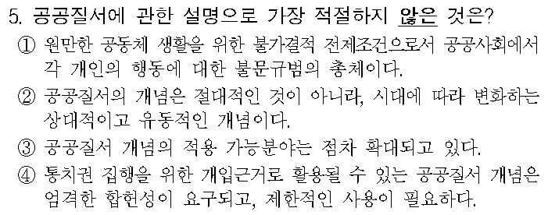
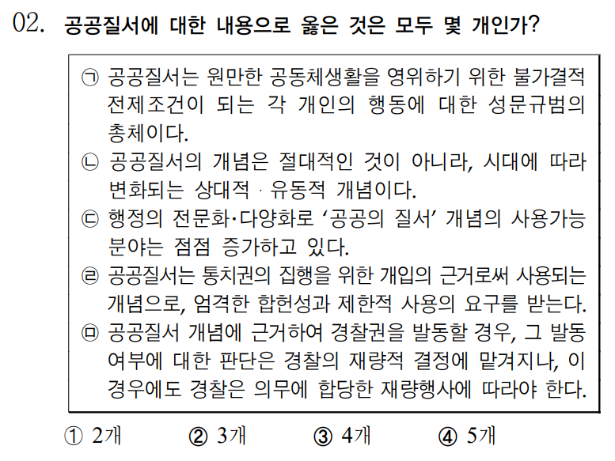
2023년 1차 경찰 시험 경찰학 5번 문제
장정훈 경찰학 전범위 동형 모의고사 8회 2번

Slide 11
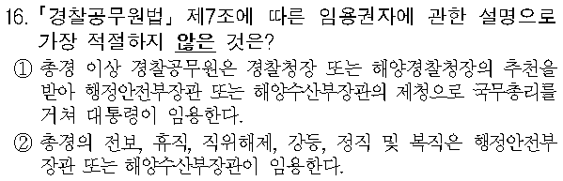
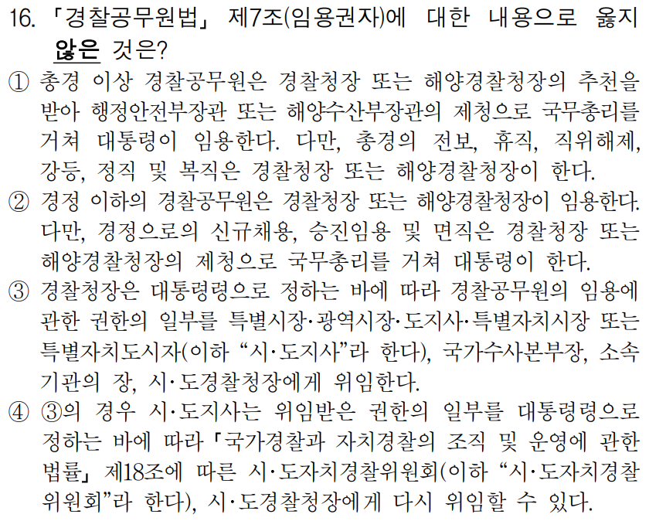
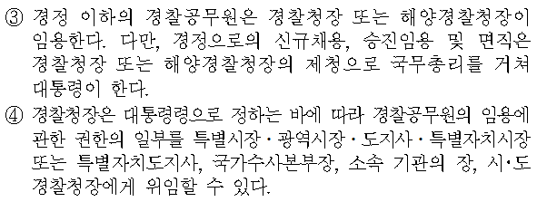
2023년 1차 경찰 시험 경찰학 16번 문제
장정훈 경찰학 파이널 실전 모의고사 4회 16번

Slide 12
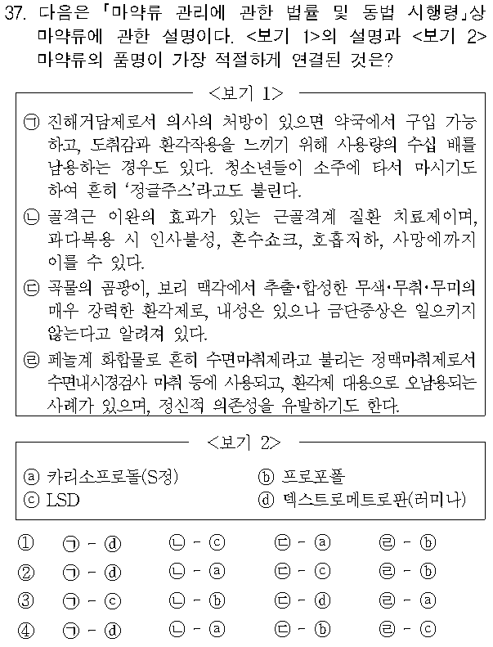
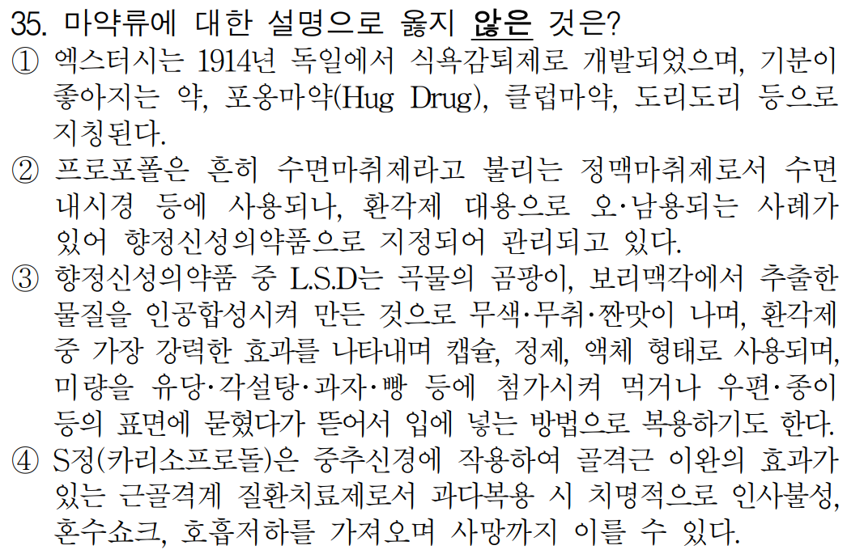
2023년 1차 경찰 시험 경찰학 37번 문제
장정훈 경찰학 파이널 실전 모의고사 5회 35번

Slide 13
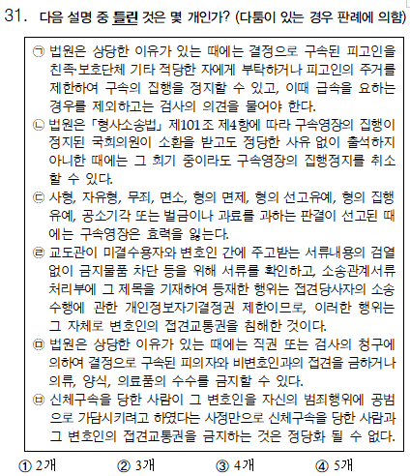
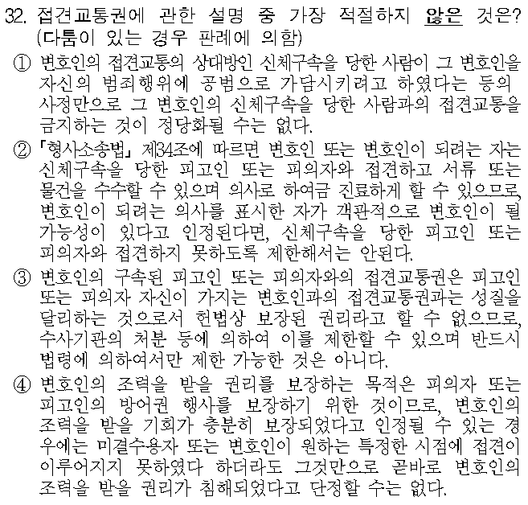
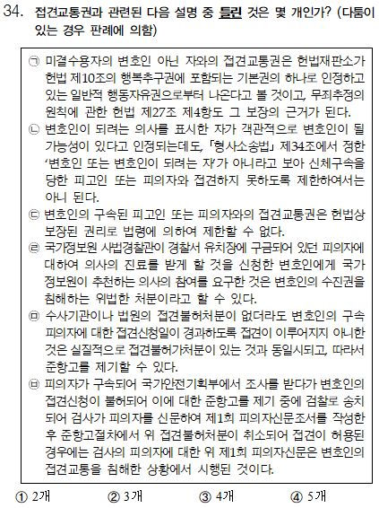
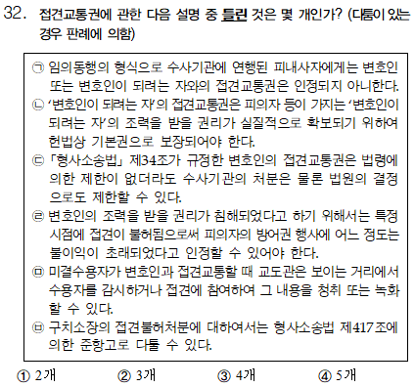
2023년 1차 경찰 시험 형사법 32번 문제
신광은 형사법 전범위 동형 모의고사 7회 31번
신광은 형사법 전범위 동형 모의고사 8회 34번
신광은 형사법 전범위 동형 모의고사 4회 32번

Slide 14
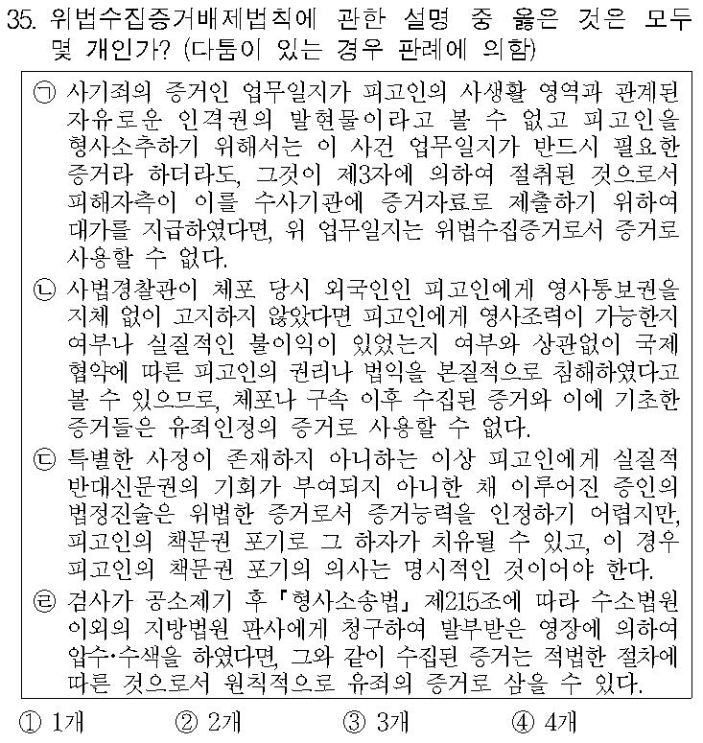
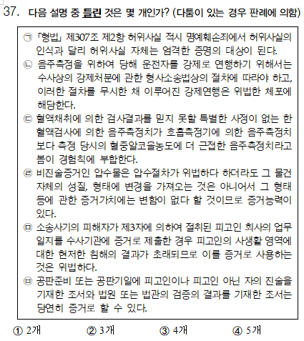
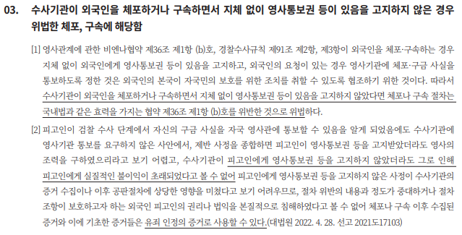
2023년 1차 경찰 시험 형사법 35번 문제
신광은 형사법 전범위 동형 모의고사 10회 37번
신광은 형사법 1개년 최신판례특강 3번

Slide 15
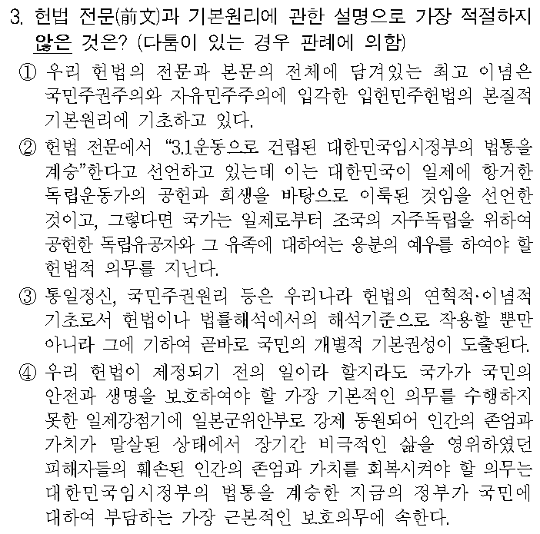
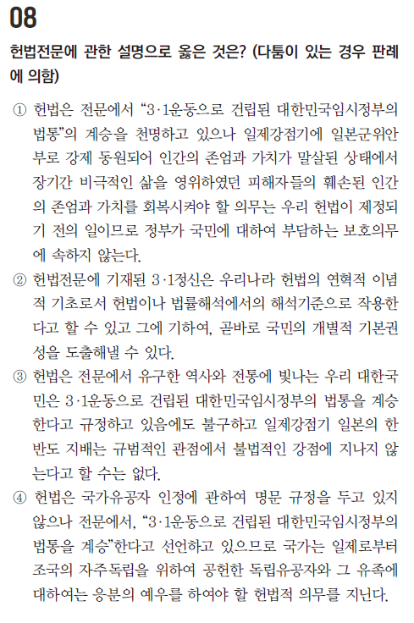
2023년 1차 경찰 시험 헌법 3번 문제
전효진 헌법 전범위 모의고사 1회 8번

Slide 16
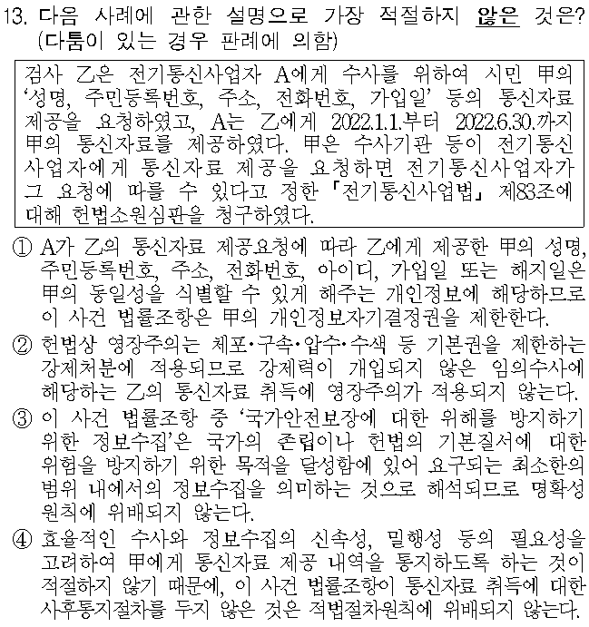
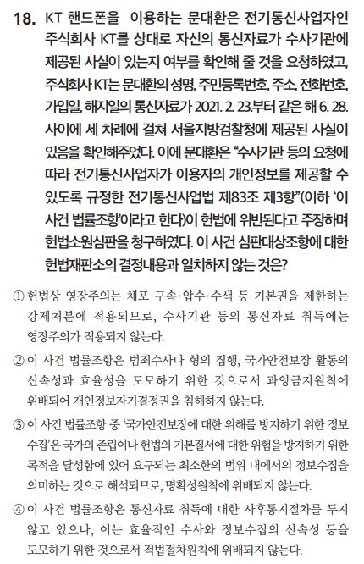
2023년 1차 경찰 시험 헌법 13번 문제
문태환 헌법 최종점검 봉투모의고사 18번

Slide 17

[ss배너 – 3번째 교체]
23년 2차
경찰 시험
완.벽.적.중.

